Slide 1

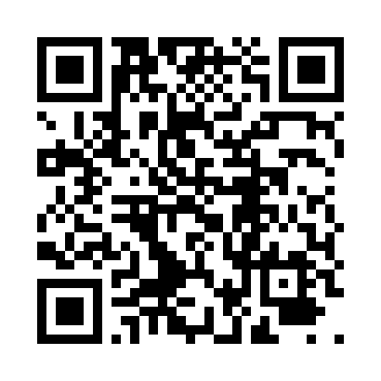
ТУРНИР КРОВЕЛЬЩИКОВ
2020-21
2, 3, 5, 6 марта УНИКМА офис ЗАПАД Московская обл., Красногорский район, д. Гольево
Расписание лектория 5 марта
Cтраница Турнира
и схема проезда
Время | Выступление
11:00 - 11:45 | DORKEN Устройство подкровельной изоляции на фальцевых кровлях
12:00 - 12:45 | SSAB Марки сталей от SSAB для фальцевых кровель
13:00 - 13:45 | КИРИЛЛ КОРНЕЕВ Частные дома более 500м2. Как получить подряд и не прогореть
15:00 – 15:45 | DORKEN УФ-стабильность и долговечность подкровельных плёнок
16:00 - 16:45 | PAROC Теплоизоляция PAROC. Эффективные решения

